Slide 1
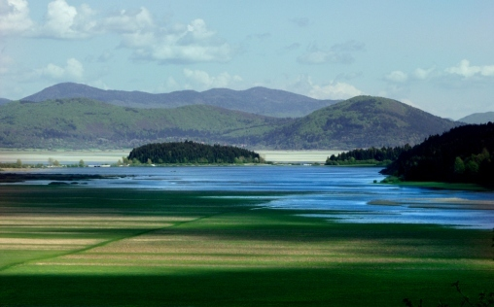
Cerkniško jezero

Slide 2
Uvod
Za to temo sem se odločil, ker mi je zanimiva in ker malo ljudi pozna to jezero in bi vas rad seznanil s to naravno znamenitostjo Slovenije.

Slide 3
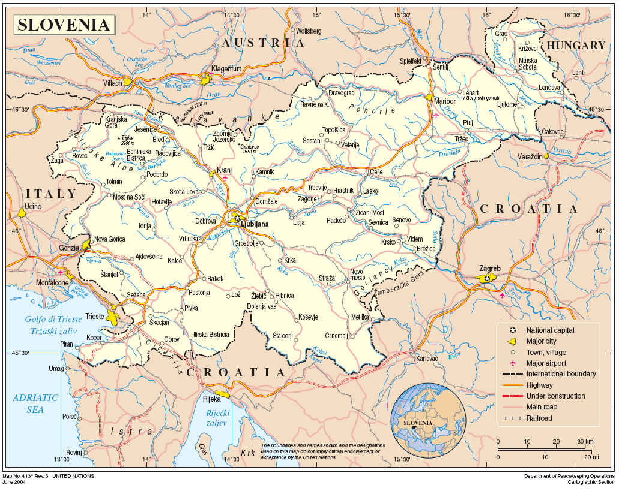
198 km
2h in 5 min

Slide 4
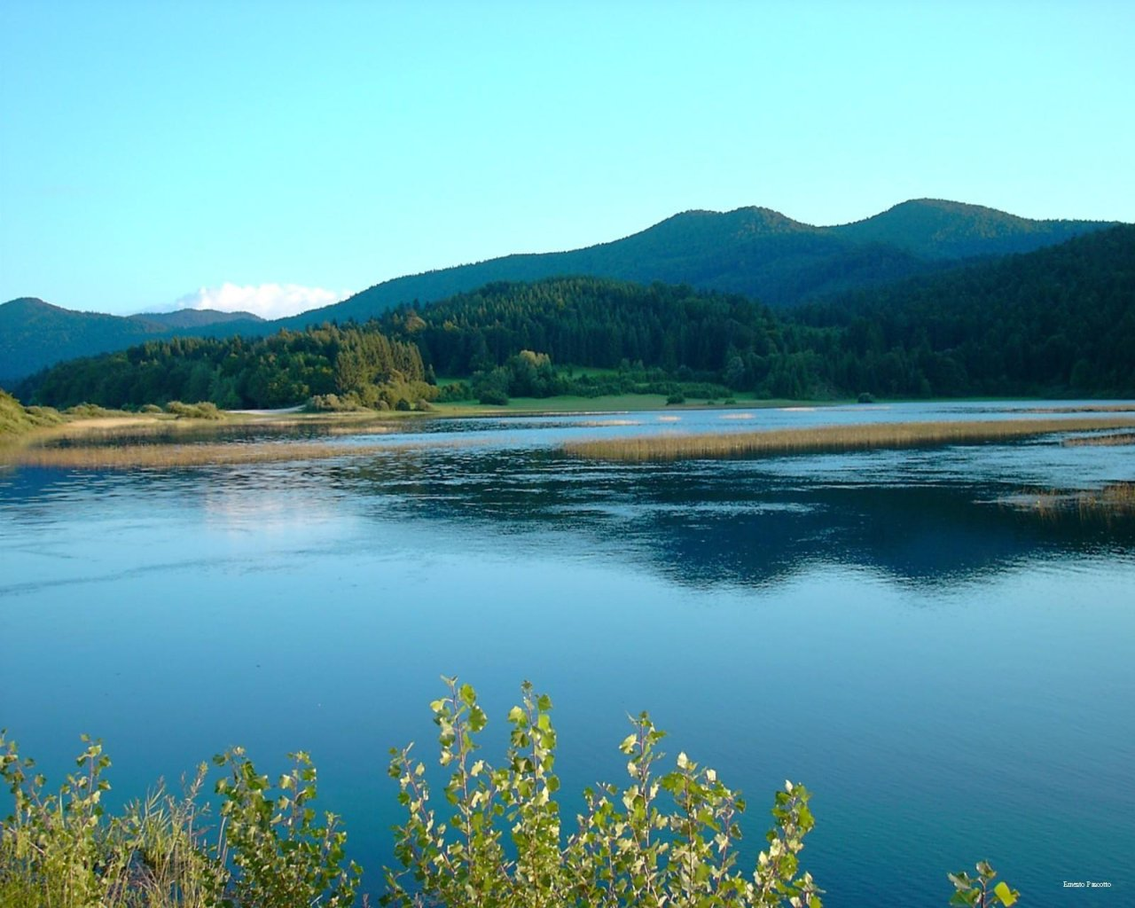
Na splošno o jezeru
Kraško presihajoče jezero
Gladina: 552m nadmorske višine
Površina: 26 km²
Obseg: 40 km
Dolžina: do 11 km
Širina: do 5 km
Globina: do 11 m
Cerkniško jezero

Slide 5
Lega
Jugozahodno od Ljubljane
v južnem delu Cerkniškega polja
Ob svojem polnem vodostaju se razteguje po vsej Cerkniški dolini
Od vasi Laze na vzhodu
Do vasi Želše na zahodu doline
Obseg Cerkniškega jezera

Slide 6
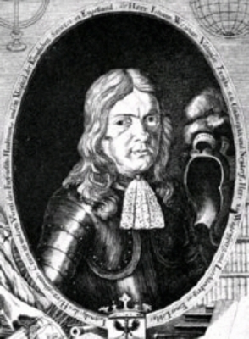
Nastanek
Nastanek Cerkniškega jezera je povezan z velikim tektonskim prelomom: Idrija - Hotedršica - Planinsko polje - Cerkniško polje - Loško polje.
Janez Vajkard Valvasor je poskušal pojasniti presihanje Cerkniškega jezera. že v 16. stoletju.
Janez Vajkard Valvasor

Slide 7
Živalstvo
PLAZILCI:
Najdemo lahko plazilce(Slepec, Živorodna kuščarica, Zelenec, Pozidna kuščarica, Belouška, Smokulja,…)
DVOŽIVKE:
Tu živi 15 vrst dvoživk (močeril ali človeška ribica -> živi v jamah pod Cerkniškim jezerom, močeradi in pupki, žabe)
Poleg naštetih živali pa tu živijo tudi vodni nevretenčarji, pajki, kačji pastirji, metulji in raki.

Slide 8
Človeška ribica
Kačji pastir
Belouška

Slide 9
PTICE:
- Kosec( svetovno ogrožena vrsta.)
- Na jezeru ima edino gnezdišče v Sloveniji tudi Rjavovrati ponirek.
RIBE:
V jezeru živi 10 vrst rib. (Potočna postrv, Ščuka, Rdečeperka, Babica, Krap,…)
SESALCI:
medveda,
lisico,
jazbeca,
srno in jelena…

Slide 10
Kosec
Volk
Krap

Slide 11
Rastlinstvo
Na vzhodnem delu jezera pa raste edina mesojeda rastlina v Sloveniji; Okroglolista Rosika, ki je svetovno ogrožena vrsta .
Okroglolista Rosika

Slide 12
Kranjska lilija
Kranjska lilija (zlato jabolko), družina lilijevk, ime dobila po deželi Kranjski.
Raste na: apnenčasti podlagi na travnikih,
gozdnih robovih in v svetlih gozdovih.
Listi: oranžni ali temno rumeni zavihani nazaj.
V Sloveniji raste od Alp preko Krasa in do Zasavja na vzhodu.
Vonj te cvetlice ni prijeten.
Od leta 1947 je kranjska lilija v Sloveniji zavarovana.
Kranjska lilija

Slide 13
Podnebje
Za podnebje Cerknice je odločilnega pomena lega na prehodu iz kontinentalne v primorsko Slovenijo. Prehodnost podnebja se najbolj odraža v temperaturah in značilnih vetrovih.

Slide 14
Pritoki
Na Loškem polju ponika potok Obrh in pride na površje na Cerkniškem polju kot potok Stržen.
Križne jame – voda iz podzemlja
V kraško polje se stekajo:
Cerkniščica in vode iz Javornikov. Vsa ta voda ponika v požiralnikih na Cerkniškem polju v več smereh:
En del priteka kot potok Rak ( Rakov Škocjan) in naprej pod zemeljsko površino do Planinske jame, kjer se združi z reko Pivko iz Postojnske jame in priteče na plano kot reka Unica.
Drugi del ponikne proti Planinskemu polju, najdaljšo pot naredi voda, ki pride na plan v izvirih pri Bistri.

Slide 15
Gospodarstvo
Ob okolici Cerkniškega jezera se največ ukvarjajo s kmetijstvom:
Živinorejo in
Poljedelstvom.

Slide 16
Turizem
Za kolesarje je zagotovo zanimiva označena kolesarska pot okoli jezera.
Oznake z likom ljudskega junaka Martina Krpana.
Za dobro počutje poskrbijo na turističnih kmetijah, jezerska voda pa nam v poletnih mesecih ponuja prijetno osvežitev in kopanje, posebej zanimiv je ogled reliefne makete jezera v vasi Dolenje Jezero.
Kolesarska pot

Slide 17
Slivnica
V Cerknici je izhodišče poti na Slivnico, pod vrhom je oskrbovana planinska koča. Pašniki na Slivnici se zaradi postopnega pogozdovanja in zaraščanja močno krčijo. Slivnica je po ljudski pripovedki domovanje čarovnic, sicer pa razgledna točka na Cerkinško polje in okoliške kraške planote. Na severnem pobočju Slivnice, v dolini Cerkniščice, so kopali kremen in ga vozili v glažuto na Javornike.
lilija.

Slide 18
Legenda o slivniških čarovnicah
Pod vrhom Slivnice je Coprniška jama, ki jo je opisal že Valvasor. Iz jame se pozimi dviga topel in vlažen zrak. Vlaga se kondenzira v meglo, kar je pripomoglo k nastanku legende o coprniškem domovanju na Slivnici. V mnogih legendah se Slivnica omenja kot shajališče coprnic, ki so jih obtoževali, da delajo nevihte, točo, jemljejo mleko kravam, z uroki povzročajo bolezni in škodo, se spreminjajo v živali, letajo na metlah, imajo zveze s hudičem...
Vzrok vsem tem nesrečam so bile baje čarovnice, ki so prebivale v tej jami. Vera v čarovnice je bila v prejšnjih stoletjih zelo razširjena, posebno okoli jezera so jih slutili vse polno, bivajočih po luknjah in jamah. Ko se je pripravljalo k nevihti, zazvonil je v cerkniškem zvoniku mali zvon, s katerim so odganjali čarovnice in točo.

Slide 19
Zanimivosti
S stalnim spreminjanjem svoje podobe nudi jezero ob vsakem letnem času, ob vsakem obisku in vsakemu obiskovalcu drugačno in vedno novo podobo.

Slide 20
Pomlad
Jezero se napolni
Vrne se veliko ptic
Ribolov
Jadralci
Jadralec

Slide 21
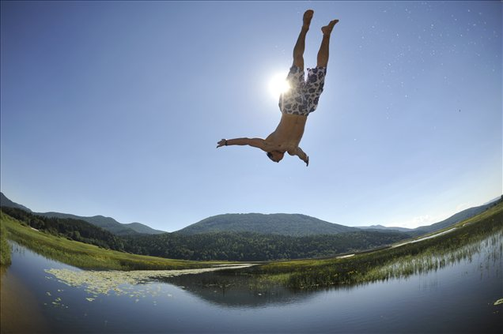
Poletje
na začetku poletja kopalci
jezero presahne
Kmetje kosijo visoko jezersko travo
Kopalec

Slide 22
Med spreminjanjem v visoko travo
Kmetje suho travo pokosijo

Slide 23
Jesen
jezero se zopet napolni
Jadralci
Sprehajalci
Med spreminjanjem v jezero

Slide 24
Zima
Jezero zamrzne,
ogromno drsalcev,
hokej,
tek na smučeh
Drsalca na zamrznjenem ledu

Slide 25
http://www.youtube.com/watch?v=Q8ATxAJ6GoA

Slide 26
Literatura
Internet:
www.zrc-sazu.si/gi/ales.htm
www.burger.si/Cerknica/CerkniskoJezero/CerkniskoJezero.htm
www.lokotavci.com/cerknisko_polje.htm
www.geocities.com/TheTropics/Island/5410/jezero.htm
http://sl.wikipedia.org/wiki/Cerkni%C5%A1ko_jezero
Veliki Družinski Atlas Sveta,Državna založba Slovenije, leto izdaje 1992
Enciklopedija narave, Slovenska knjiga, leto izdaje, 1999

Slide 27
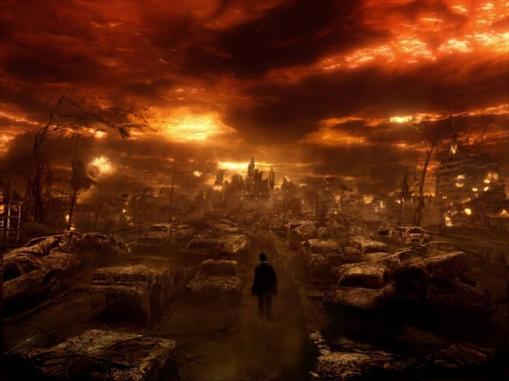
Konec

